Slide 1
PikaPika 科技文献结构要点可视化工具
计62 王晓智 & 计62 毛晗扬

Slide 2

C
内容
ONTENTS
01
选题背景
02
解决方案与挑战
03
总结

Slide 3
选题背景
1

Slide 4
选题背景
在阅读中英文科技文献以及网络上的技术文章等专业性较强且相对陌生的文章时常常遇到理解结构要点上的困难。
即使是科学论文，摘要和关键词也常常只概括全文要点
文章大体是什么逻辑结构
这一段好长，讲的是什么啊？
读完这一段…上一段讲的什么来着？

Slide 5
选题背景
需求：帮助人们快速掌握文章逻辑结构和大意以及关键知识点。
编写一套科技文献结构要点可视化工具，使计算机帮助人们对文章做一个预处理从而使人们更好地阅读文章汲取知识。

Slide 6
解决方案与挑战
2

Slide 7
总体思路
利用文本自带的格式化信息（多级标题等）对文本进行逻辑上的划分
每一部分采用自然语言处理中的关键词提取算法提取出多个关键词
以树状结构/统计信息方式输出
采用前端技术将格式化内容绘制成人类易于理解的形式（结构树/词云）

Slide 8
工作划分
毛晗扬负责前端界面的设计和实现和外部数据的预处理
王晓智负责算法方面的设计与实现

Slide 9
Demo演示
http://pikapika.mhy12345.xyz:3000/
部署在毛晗扬同学的腾讯云服务器上
源码：https://github.com/Bakser/PikaPika
同时blog.mhy12345.xyz上有毛晗扬写的几篇开发记录

Slide 10
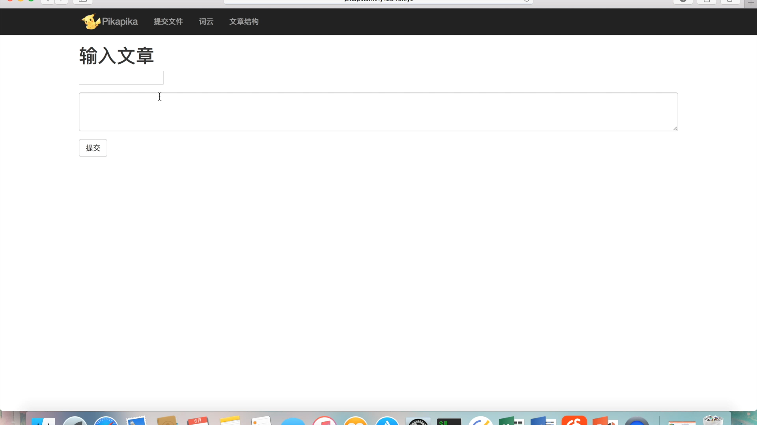
Demo演示

Slide 11
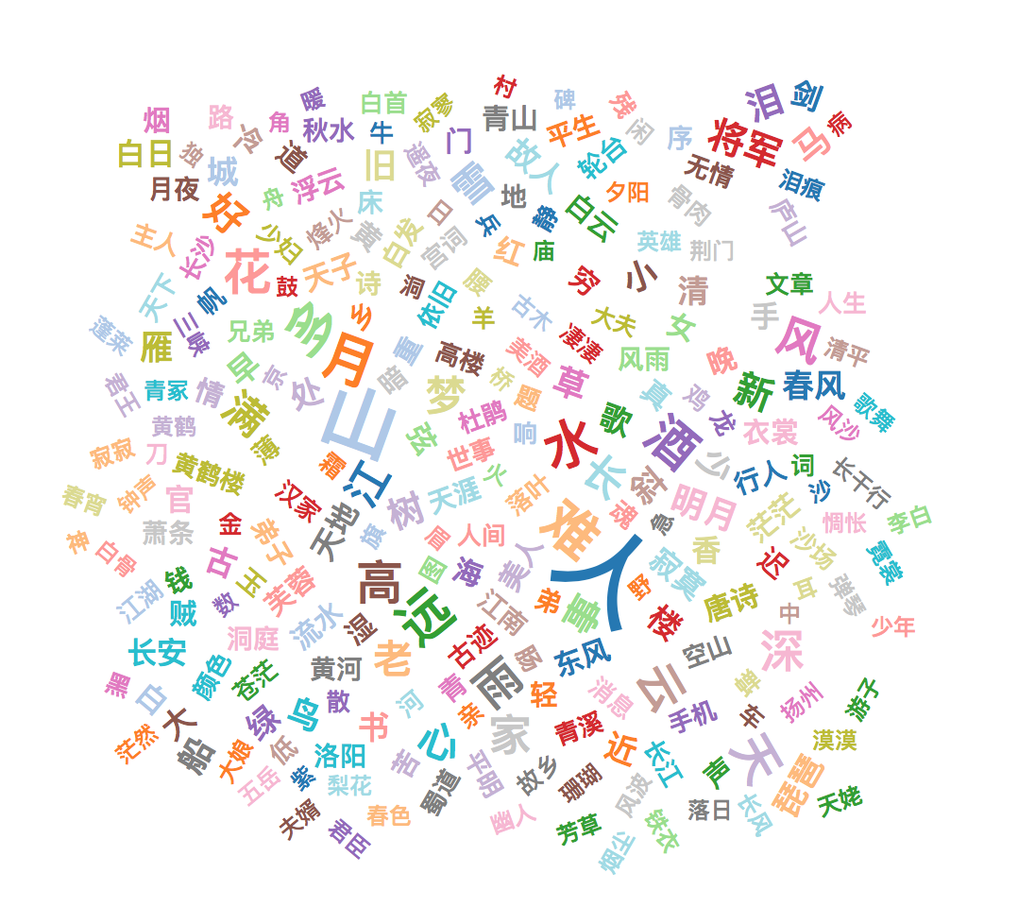
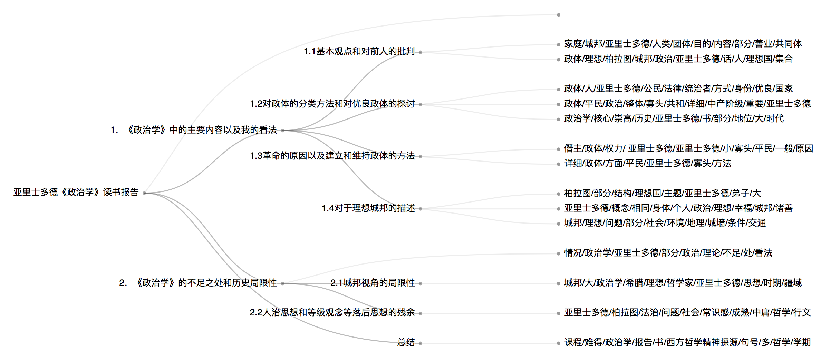
词云与结构树

Slide 12
数据预处理&前端展示
如何高效搞到Wiki数据？
Python手写爬虫（翻墙，5s/篇）
Python专业爬虫框架（翻墙，平均1s/篇）
离线下载wiki数据，建字典树（平均100篇/s）
如何展示？
Nodejs处理网络请求
D3处理绘图
详情见
http://blog.mhy12345.xyz/2017/05/17/pikapika科技文献的脉络梳理-构建查询wiki的数据结构/
http://blog.mhy12345.xyz/2017/05/18/pikapika科技文献的脉络梳理-网页展示的编写/

Slide 13
后端算法
全部采用python3编写
首先采用正则表达式匹配提取分级标题
按照标题和自然段进行文本划分
对整段文本采用TextRank算法进行关键词提取

Slide 14
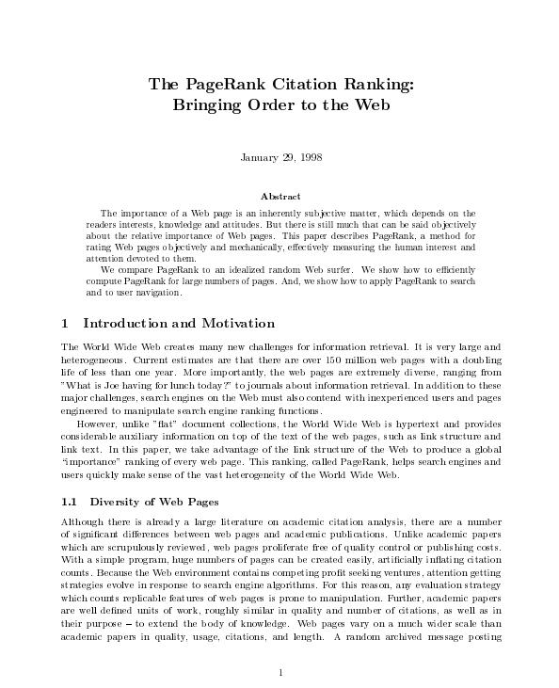
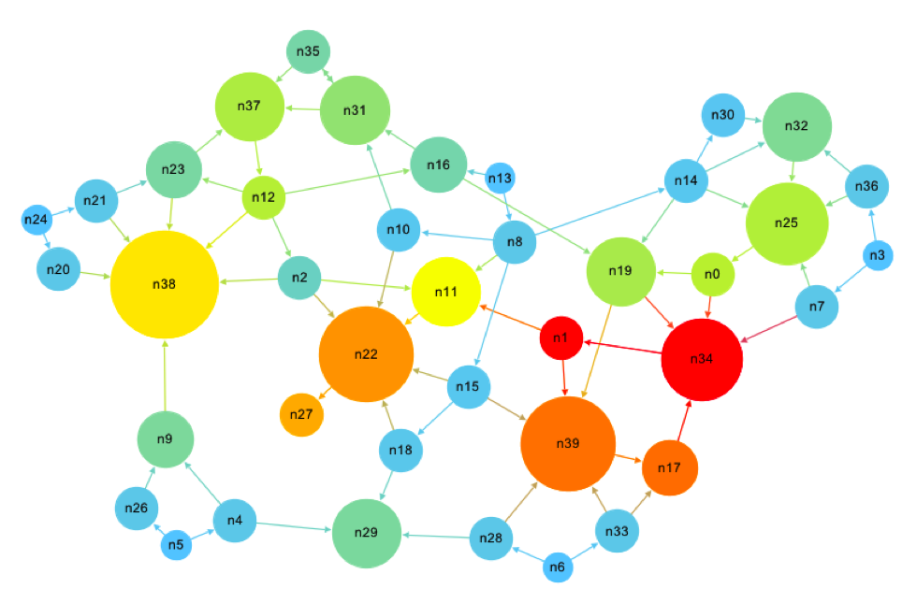
PageRank算法
由Larry Page和Sergey Brin与1998年提出
Google的“看家本领”
用于搜索引擎中网页排名
通过页面间的互相指涉关系评估重要性
建立图模型后从初始值不断迭代
数学上证明一定会达到收敛

Slide 15
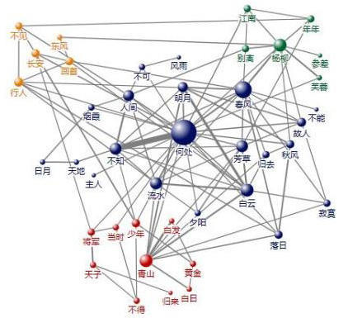
TextRank算法
对中文文本首先进行分词
去除停用词
将词作为结点，类似PageRank计算权值
怎样建边？
滑动窗口，共现关系
我们的改进：引入Wikipedia的外部信息
运行时间变长，效果有改善

Slide 16
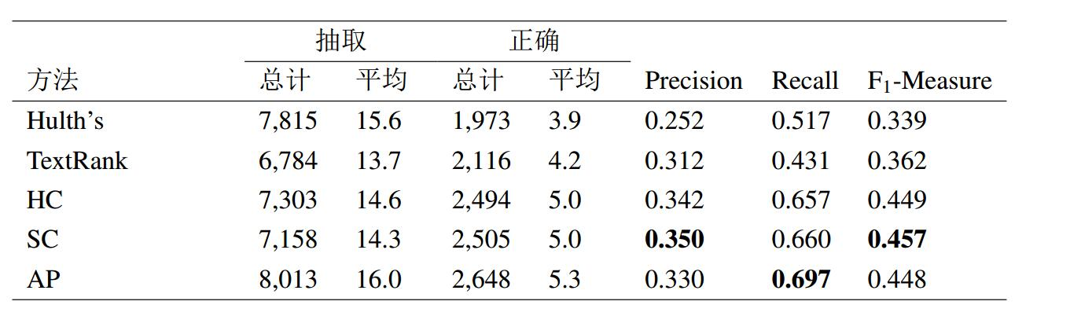
与其他算法的比较

Slide 17
总结
3

Slide 18
瓶颈与优化思路
计算资源
采用数据驱动的模型
数据量与用户调研
测试做的不够
大数据集，多测试员

Slide 19
总结与收获
选题新颖、实用
从零开始设计和完成一个项目
评估idea
调研文献-尝试TF-IDF等多种模型-做出自己的改进
合作的能力
克服许多意想不到的工程上的困难

Slide 20
致谢
感谢崔勇老师和助教学长对项目进展的关心和指导
感谢清华大学NLP实验室开源的THULAC工具包
感谢刘知远老师对NLP相关思路的指导
感谢王逸凡等同学的交流

Slide 21
参考文献
[1] Page L, Brin S, Motwani R, et al. The pagerank citation ranking: Bringing order to the web.Technical report of Stanford Digital Library Technologies Project, 1998..
[2] Mihalcea R, Tarau P. TextRank: Bringing Order into Texts. Procedding of EMNLP,2004.
[3] 刘知远，基于文档主题结构的关键词抽取方法研究,清华大学博士学位论文，2011
[4]孙茂松, 陈新雄, 张开旭, 郭志芃, 刘知远. THULAC：一个高效的中文词法分析工具包. 2016.
[5] Manning C, Raghavan P, Schtze H. Introduction to information retrieval. New York, NY, USA:Cambridge University Press, 2008.

Slide 22
谢谢大家
Questions are Welcomed

